Slide 1


Tìm từ Hán Việt tương ứng với các từ/cụm từ thuần Việt sau đây.
Notes:
Giáo án của Thảo Nguyên 0979818956

Slide 2

cỏ cây
thảo mộc
Notes:
Giáo án của Thảo Nguyên 0979818956

Slide 3

năng lực về trí tuệ
trí lực
Notes:
Giáo án của Thảo Nguyên 0979818956

Slide 4

(đất nước, đời sống) yên ổn, êm ấm, ko có loạn lạc, chiến tranh,,
thái bình
Notes:
Giáo án của Thảo Nguyên 0979818956

Slide 5

vợ
phu nhân
Notes:
Giáo án của Thảo Nguyên 0979818956

Slide 6

anh em
huynh đệ
Notes:
Giáo án của Thảo Nguyên 0979818956

Slide 7
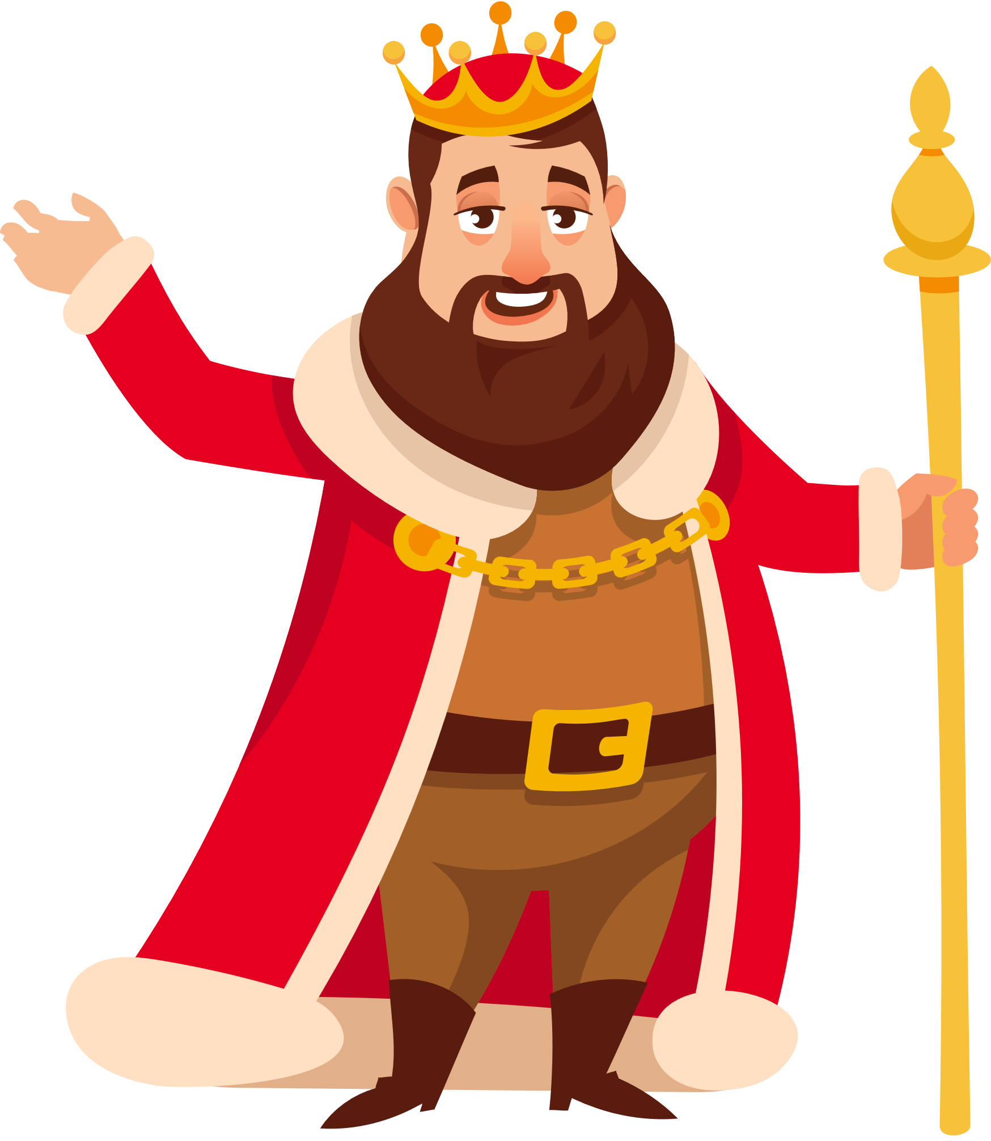
vua của một nước
quốc vương
Notes:
Giáo án của Thảo Nguyên 0979818956

Slide 8



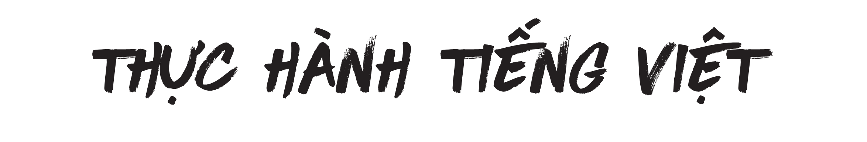


Notes:
Giáo án của Thảo Nguyên 0979818956

Slide 9




Notes:
Giáo án của Thảo Nguyên 0979818956

Slide 10

1. Từ Hán Việt

Slide 11

a. Khái niệm từ Hán Việt
Từ Hán Việt là các từ ngữ trong tiếng Việt đi vay mượn, có nghĩa gốc từ tiếng Hán (Trung Quốc) nhưng được ghi bằng chữ cái La-tinh.
Notes:
Giáo án của Thảo Nguyên 0979818956

Slide 12
Tra từ điển, đặt từ vào các ngữ cảnh để suy luận ra nghĩa của từ cần giải nghĩa.
Tách các yếu tố, các tiếng trong từ cần giải thích nghĩa.
Giải nghĩa các yếu tố vừa có.
Ghép các nghĩa của những yếu tố vừa giải thích để có được nghĩa của từ hoàn chỉnh.
b. Cách giải thích nghĩa từ Hán Việt
Notes:
Giáo án của Thảo Nguyên 0979818956

Slide 13

2. Thành ngữ

Slide 14
- Khái niệm: là loại cụm từ có cấu tạo ổn định, biểu thị một ý nghĩa hoàn chỉnh.
- Tác dụng: giúp cho người đọc dễ dàng bộc lộ tâm tư, tình cảm, cảm xúc
Notes:
Giáo án của Thảo Nguyên 0979818956

Slide 15
3. Tục ngữ

Slide 16
- Khái niệm: Tục ngữ là những câu nói dân gian ngắn gọn, ổn định, có nhịp điệu, hình ảnh, thể hiện những kinh nhiệm dân gian về mọi mặt (tự nhiên, lao động sản xuất, xã hội), được nhân dân vận dụng vào đời sống, suy nghĩ và lời ăn tiếng nói hàng ngày.
- Tác dụng: Làm cho lời ăn, tiếng nói sâu sắc và có tính khái quát, biểu đạt cao.
Notes:
Giáo án của Thảo Nguyên 0979818956

Slide 17




Notes:
Giáo án của Thảo Nguyên 0979818956

Slide 18
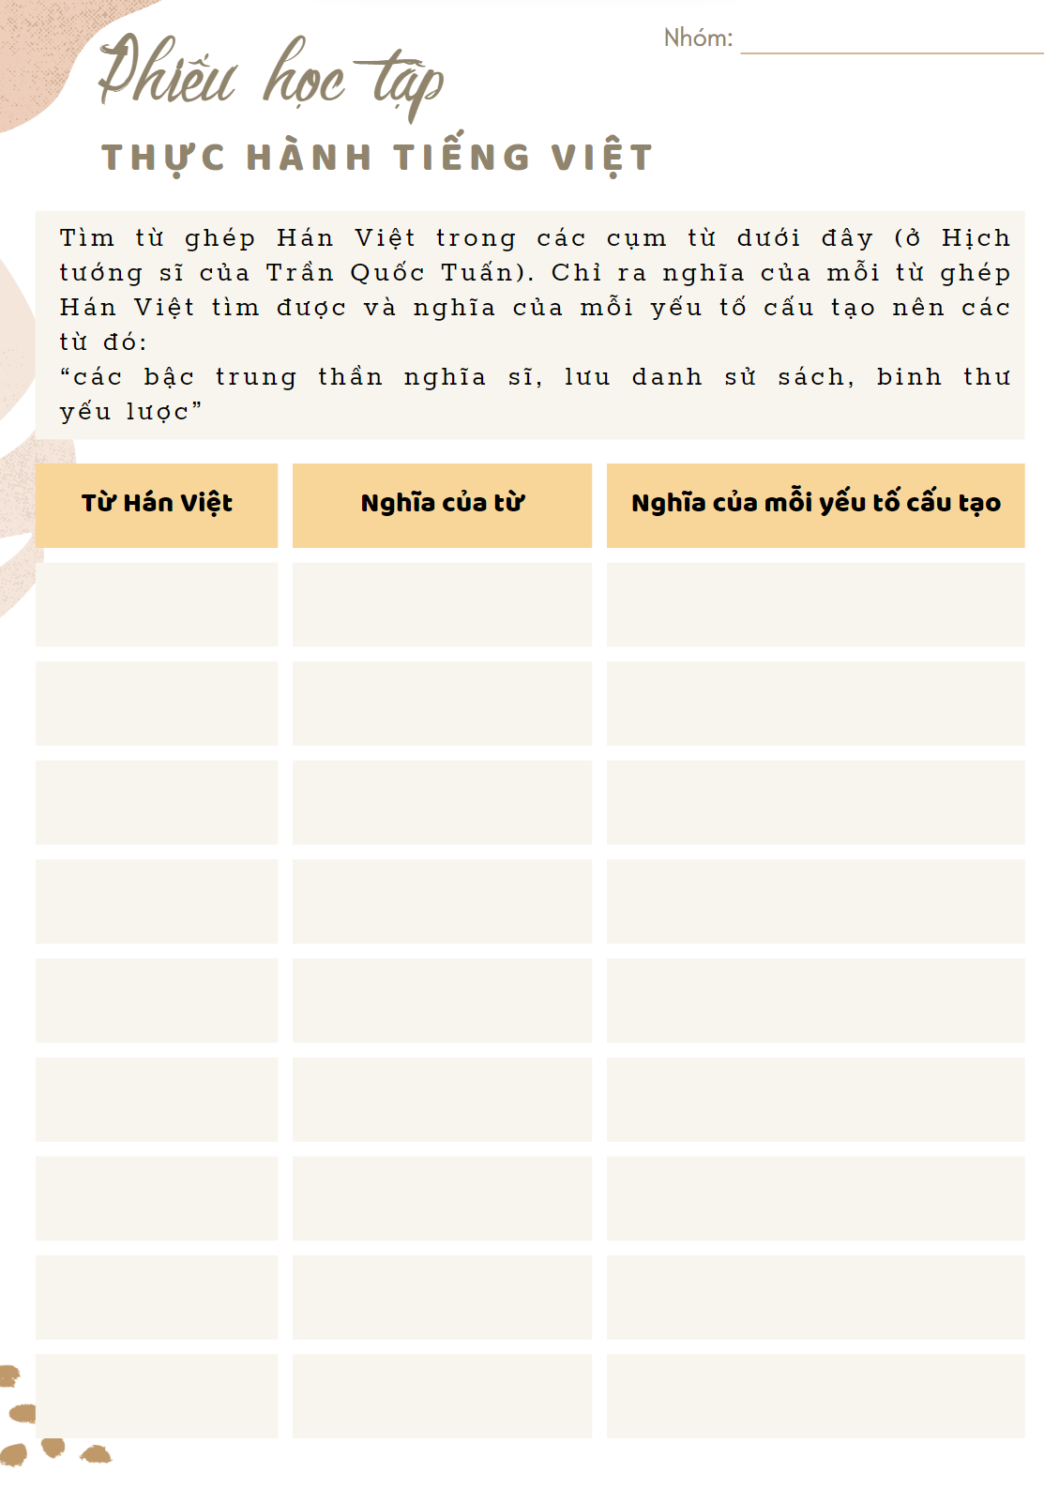
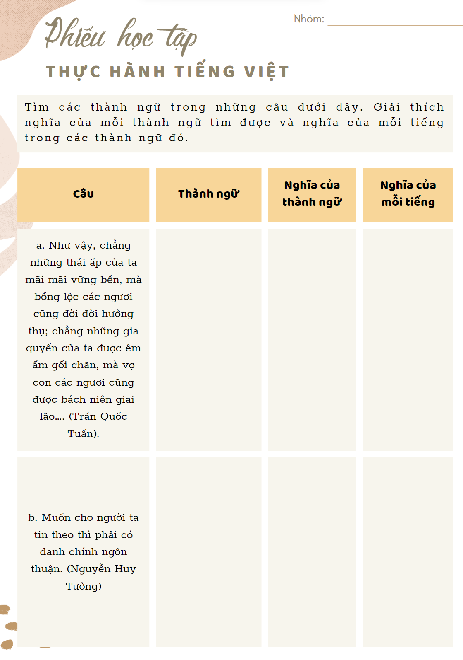
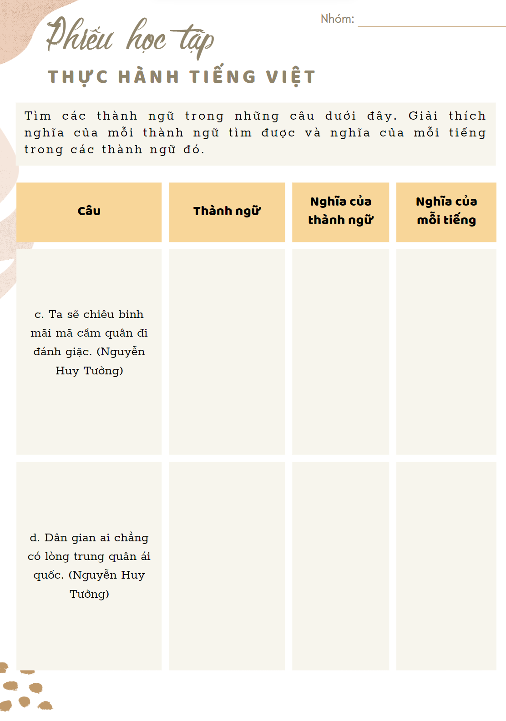
Notes:
Giáo án của Thảo Nguyên 0979818956

Slide 19
Bài 1
Từ Hán Việt | Nghĩa của từ | Nghĩa của mỗi yếu tố cấu tạo
trung thần | Bề tôi trung thành với vua | - trung: hết lòng ngay thẳng, một lòng một dạ với vua, với nước - thần: bề tôi của nhà vua
nghĩa sĩ | Người có nghĩa khí, dám hi sinh vì việc lớn | - nghĩa: lẽ phải làm khuôn phép cho cách xử thế. - sĩ: người – cách gọi tôn trọng, quý mến.
lưu danh | Để lại tên tuổi, tiếng thơm về sau | - lưu: giữ lại, để lại về sau. - danh: tên
binh thư | Sách viết về phép đánh trận thời cổ | - binh: lính, quân lính, quân đội, quân sự - thư: sách
yếu lược | Tóm tắt những điều quan trọng, cần thiết nhất | - yếu: quan trọng - lược: cái đơn giản, khái quát, tóm tắt
Notes:
Giáo án của Thảo Nguyên 0979818956

Slide 20
Bài 2
Câu | Thành ngữ | Nghĩa của thành ngữ | Nghĩa của mỗi tiếng
a | Bách niên giai lão | Hai vợ chồng sống hoà thuận, hạnh phúc mãi đến già | bách: trăm niên: năm giai: đều, cùng lão: già
b | Danh chính ngôn thuận | Có danh nghĩa chính đáng được pháp luật hoặc đông đảo mọi người thừa nhận thì lời nói dễ được nghe theo. | danh: tên chính: ngay thẳng, đúng đắn ngôn: lời nói thuận: xuôi, đồng tình
Notes:
Giáo án của Thảo Nguyên 0979818956

Slide 21
Bài 2
Câu | Thành ngữ | Nghĩa của thành ngữ | Nghĩa của mỗi tiếng
c | Chiêu binh mãi mã | Tuyển mộ binh lính, mua ngựa chiến để chuẩn bị chiến đấu. | chiêu: thu nạp, tuyển mộ binh: binh lính, quân đội mãi: mua mã: ngựa
d | Trung quân ái quốc | Một lòng một dạ với vua- yêu nước- theo quan điểm của đạo đức phong kiến. | trung: ngay thẳng, một lòng một dạ với người nào đó quân: vua ái: yêu quốc: nước
Notes:
Giáo án của Thảo Nguyên 0979818956

Slide 22

Bài 3
Thành ngữ, tục ngữ |  | Nghĩa
a. Dã tâm của quân giặc đã hai năm rõ mười. (Nguyễn Huy Tưởng) |  | 1. khi đất nước có giặc, bổn phận của mọi người dân là phải đứng lên đánh giặc
b. Chữ đề phải quang minh chính đại như ban ngày. (Nguyễn Huy Tưởng) |  | 2. chịu đựng nắng mưa, sương gió qua nhiều năm tháng
c. Hầu muốn luyện cho mình thành một người có thể dãi gió dầm mưa. (Nguyễn Huy Tưởng) |  | 3. có sức mạnh phi thường, có thể làm được những việc to lớn
d. Họ nhìn lá cờ đỏ thêu sáu chữ vàng, lòng họ bừng bừng, tay họ như có thể xoay trời chuyển đất. (Nguyễn Huy Tưởng) |  | 4. ngay thẳng, đúng đắn, rõ ràng, không chút mờ ám
e. Giặc đến nhà đàn bà cũng đánh. (Tục ngữ) |  | 5. (sự việc) quá rõ ràng, sáng tỏ, không còn nghi ngờ gì nữa
Notes:
Giáo án của Thảo Nguyên 0979818956

Slide 23
VĂN HAY- CHỮ TỐT
Viết một đoạn văn (khoảng 5 – 7 dòng) nêu cảm nghĩ của em sau khi học văn bản Hịch tướng sĩ của Trần Quốc Tuấn; trong đó có dùng ít nhất hai từ Hán Việt. Chỉ ra nghĩa của hai từ Hán Việt được sử dụng trong đoạn văn.
Notes:
Giáo án của Thảo Nguyên 0979818956

Slide 24
Đoạn văn tham khảo
Hịch tướng sĩ của Trần Quốc Tuấn là một trong những văn bản nghị luận có giá trị đặc sắc về nội dung và nghệ thuật. Về nội dung, văn bản này đã thể hiện lòng yêu nước, căm thù giặc sâu sắc của tác giả; có tác dụng động viên, khích lệ mạnh mẽ tinh thần, ý chí chiến đấu của các tướng sĩ. Về nghệ thuật, với cách lập luận chặt chẽ, đầy sức thuyết phục (lí lẽ sắc bén, bằng chứng rõ ràng) và lời văn giàu cảm xúc, Hịch tướng sĩ thật sự là một văn bản mẫu mực của văn nghị luận trung đại.
Tác động đến tinh thần, làm hăng hái, hưng phấn thêm lên
khích lệ
Thời đại giữa cổ đại và cận đại (về cơ bản tương ứng với thời phong kiến)
trung đại
Notes:
Giáo án của Thảo Nguyên 0979818956

Slide 25
Rubic đánh giá đoạn văn
 | Tiêu chí đánh giá | Thang điểm | Số điểm đạt được
Hình thức | Đảm bảo dung lượng 5-7 dòng | 1 điểm
 | Diễn đạt mạch lạc, đúng chuẩn chính tả, ngữ pháp tiếng Việt | 1 điểm
Nội dung | Nêu được những suy nghĩ, cảm xúc của bản thân sau khi học xong văn bản Hịch tướng sĩ | 3 điểm
 | Có sử dụng ít nhất 2 từ Hán Việt | 2 điểm
 | Giải thích được ít nhất 2 từ Hán Việt | 2 điểm
 | Có sự đổi mới, sáng tạo, so sánh… | 1 điểm
Tổng điểm

